Slide 1
MVC
Modelo-Visão-Controle

Slide 2
Definição
MVC (Model-View-Controller) é um padrão de design de software comumente usado para implementar interfaces de usuário, dados e lógica de controle. Ele enfatiza a separação entre a lógica de negócios do software e sua exibição. Essa "separação de preocupações" (separation of concerns) permite uma melhor divisão de trabalho e facilita a manutenção. Outros padrões de design são baseados no MVC, como:
MVVM (Model-View-ViewModel)
MVP (Model-View-Presenter)
MVW (Model-View-Whatever)

Slide 3
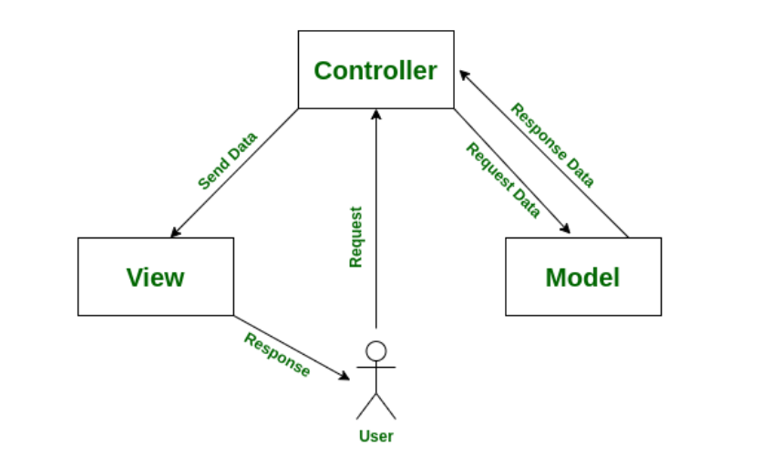
As três partes do MVC
Model (Modelo): Gerencia os dados e a lógica de negócios.
View (Visão): Responsável pelo layout e exibição dos dados.
Controller (Controlador): Direciona os comandos para o modelo e a visão.

Slide 4
Modelo
A camada de modelo é responsável pela lógica de dados da aplicação e pelo armazenamento e recuperação de dados de repositórios de dados de back-end. A camada de modelo também pode incluir mecanismos para validar dados e realizar outras tarefas relacionadas a dados. Essa camada é responsável por manter todos os aspectos dos dados e garantir sua integridade e acessibilidade.

Slide 5
Visão
A camada de visualização fornece a interface do usuário (IU) necessária para interagir com a aplicação. Ela inclui os componentes necessários para exibir os dados e permite que os usuários interajam com esses dados. Por exemplo, a camada de visualização pode incluir botões, links, tabelas, listas suspensas ou caixas de texto.

Slide 6
Controle
A camada de controle contém a lógica da aplicação necessária para facilitar a comunicação entre a aplicação, atuando como uma interface entre as camadas de visualização e de modelo. O controlador às vezes é visto como o cérebro da aplicação, mantendo tudo em movimento e sincronizado.

Slide 7
Exemplo
Para um exemplo simples, utilizaremos o código contido em /scripts/mvc-exemplo
O miniprojeto se trata de uma aplicação de lista simples

Slide 8
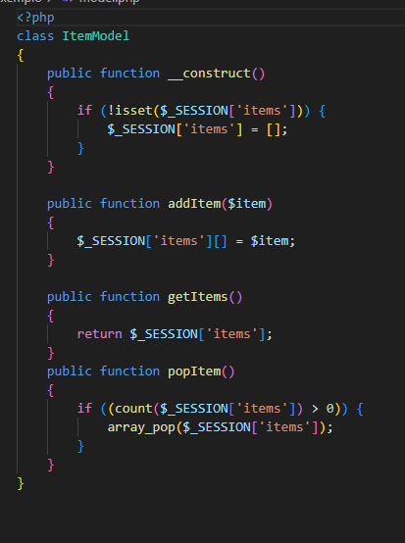
Exemplo model.php
A classe ItemModel serve como um representação de um banco de dados, armazenando os dados da lista
Ela também oferece métodos para a manipulação dessas informaçções

Slide 9
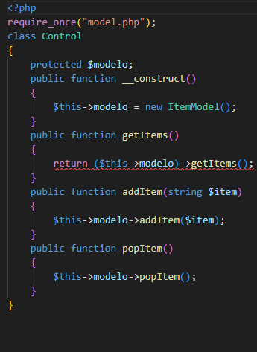
Exemplo control.php
A classe control interage com o Model, através do ‘require_once’
Control instancia um objeto Model e através dele realiza as operações

Slide 10
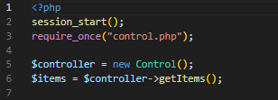
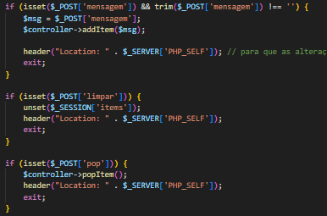
Exemplo view.php
No view, é instanciado um objeto control, a visãp não entra em contato direto com o modelo
Atráves dessa instância, realiza as requisições necessárias, como em: $items = $controller->getItems();

Slide 11
Referências Bibliográficas
https://developer.mozilla.org/en-US/docs/Glossary/MVC
https://www.geeksforgeeks.org/benefit-of-using-mvc/

